Slide 1
Konopí pro léčebné použití
David Horký

Slide 2
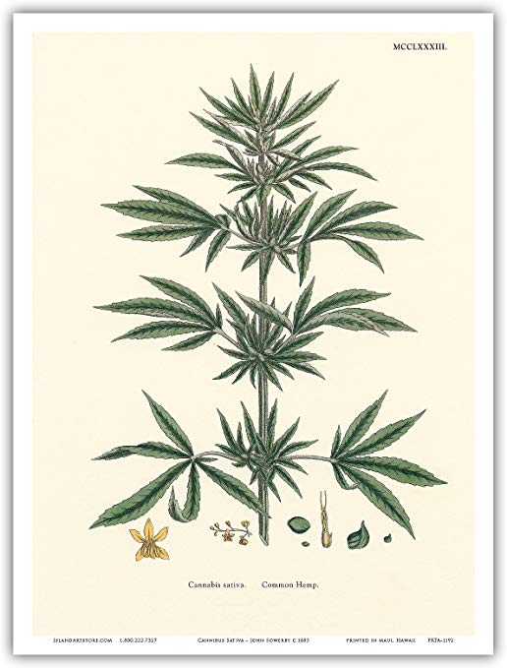
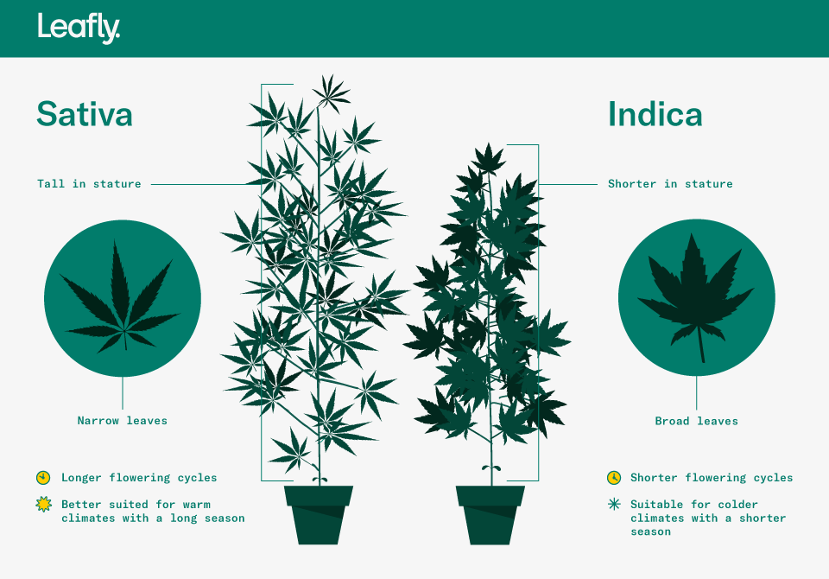
Biologie rostlin konopí
Čeleď Konopovité – jako chmel
Samičí neopylené květenství
Cannabis sativa
Cannabis indica

Slide 3
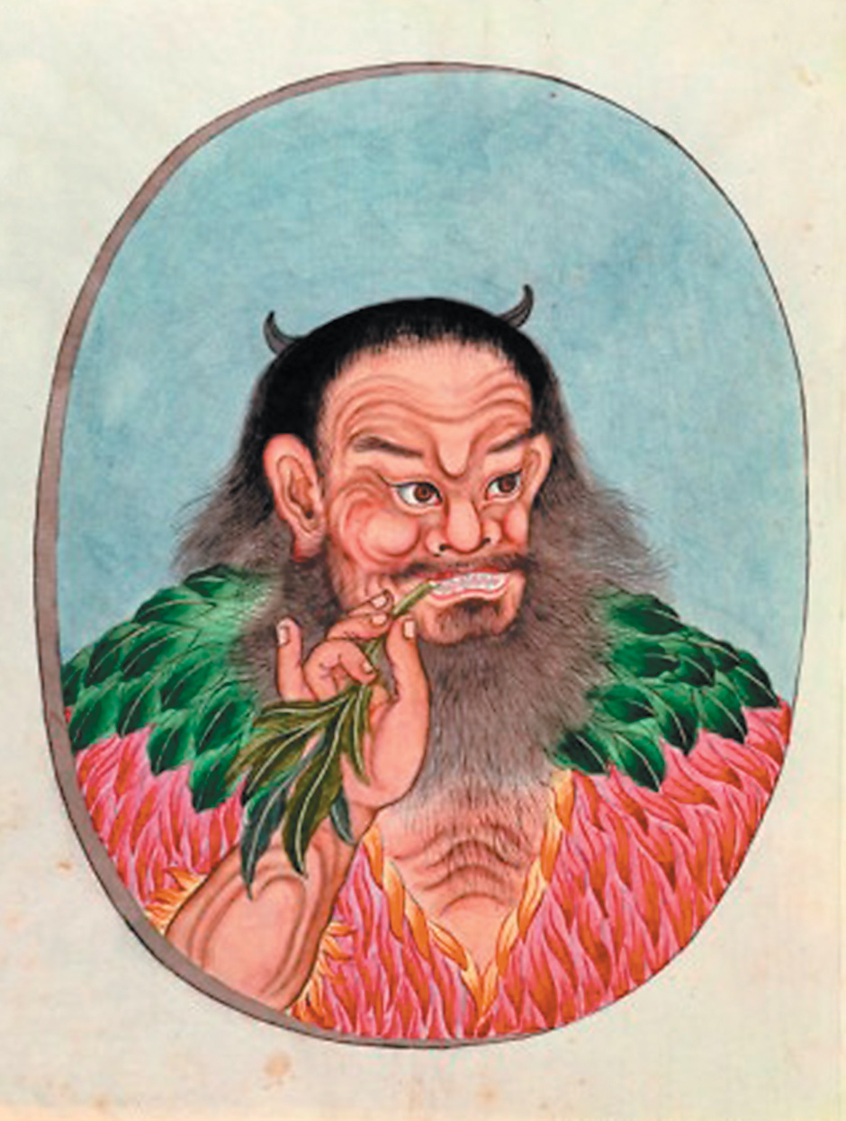
Pravěk a Starověk
26 tisíc nebo 10 tisíc let?
Čína – 2700 BC ?
Léčba malárie, zácpy, revmatických bolestí
Velmi pevné postavení v čínské medicíně dodnes (prevence i terapie)
Starověký Egypt
Oleje, masti, výluhy
Indie – 2000 BC
Jedna z 5 hlavních posvátných bylin

Slide 4
Evropa
8. století př.n.l., Skythové – „rekreační použití“
Starověký Řím – hospodářství, tkaniny
počátek 20. století v lékárnách tinktury – úleva od zánětu, astmatu, nespavosti, menstruačních potíží
1937 v USA hysterie, prohibice, do té doby až 600 léčivých přípravků

Slide 5
Konopí v české vědě
Prof. MUDr. Jan Kabelík, MUDr. Josef Šírek
antibakteriální vlastnosti
Konference „Konopí je lék“ 10. prosince 1954 na Univerzitě Palackého v Olomouci
1955 – 1990 využíváno konopí pro léčebné konopí v olomoucké fakultní nemocnici
Prof. Krejčí a prof. Šantavý – biochemická identifikace THC a CBD

Slide 6
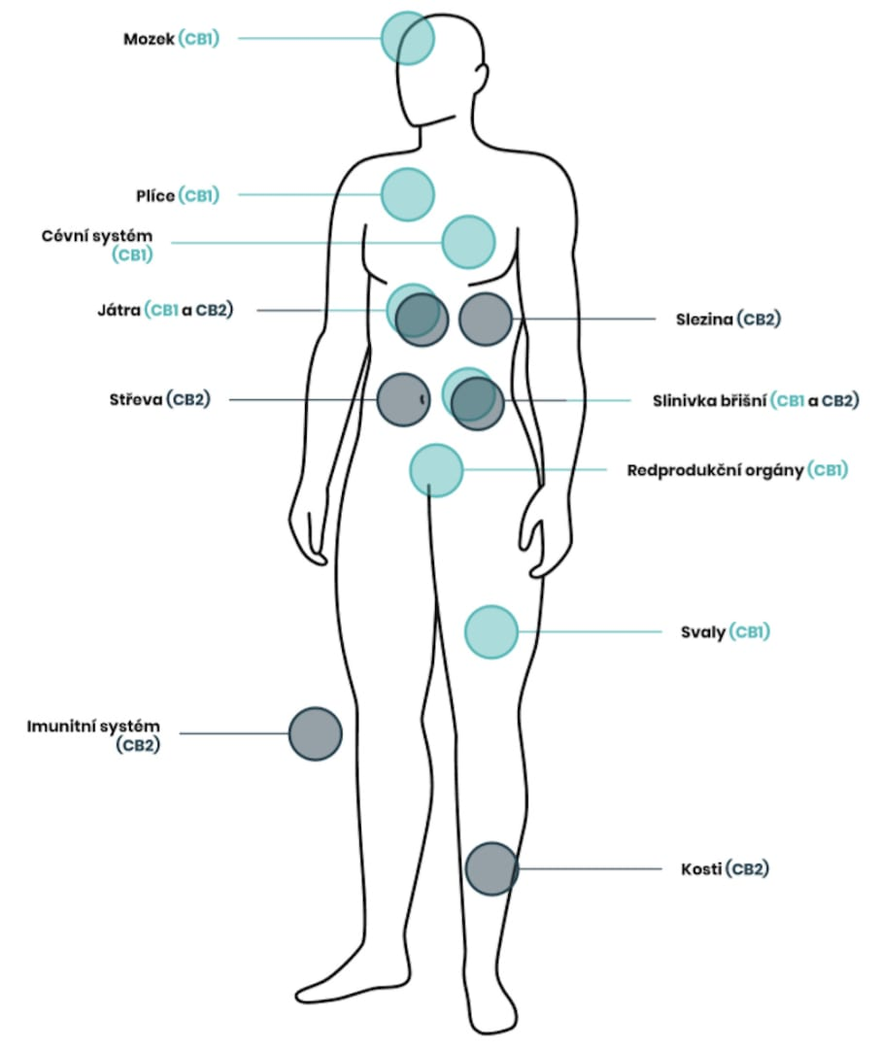
endokanabinoidní systém
Základní funkcí je udržování stálosti (rovnováhy) vnitřního prostředí
CB1 – mozek a pohlavní orgány
CB2 – slezina, imunitní systém, mozek
Anandamid (Ananda = štěstí) – doc. RNDr. Lumír Hanuš, Izrael
Dr. Vincenzo di Marso – relaxuj, jez, spi, zapomínej a ochraňuj

Slide 7
Kanabinoidy
Konopná pryskyřice – hlavní léčebný prostředek
THC – tetrahydrokanabinol – psychotropní účinek
- neuroprotektivní, analgetické, psychoaktivní účinky
- zvyšuje chuť k jídlu, proti křečím
CBD – kanabidiol – mírný sedativní účinek
- analgetický úč., zmírňuje křeče, protizánětlivý, proti úzkosti a nevolnosti
- zamezuje růstu nádorových buněk

Slide 8
Konopí pro léčebné využití
relaxuj, jez, spi, zapomínej a ochraňuj
ovlivnění pohybového aparátu
regulace chuti k jídlu – stimulace apetitu
regulace motility (pohybu) zažívacího traktu – nevolnost, zvracení
ovlivňuje spánek a snění
ovlivňuje prožití silných negativních prožitků (trauma)‏
ochrana nervového systému – Alzheimer, Parkinson, roztroušená skleroza
regulace a modulace imunitního systému
ovlivňuje procesy rakovinného bujení

Slide 9
Konopí pro léčebné využití u nás
13 specializací
149 lékařů – neurologie, léčba bolesti, dermatovenerologie, ortopedie, vnitřní lékařství
90 lékáren
Sušené samičí květy, NELZE použít žádný extrakt
Hrazeno 90% (do 30g/měs)
Max 180 g / měsíc (2018 předepsáno 4800 g, 2019 17000 g)
30 pacientů 2015, 477 pacientů 2019, 734 pacientů 01/2020

Slide 10
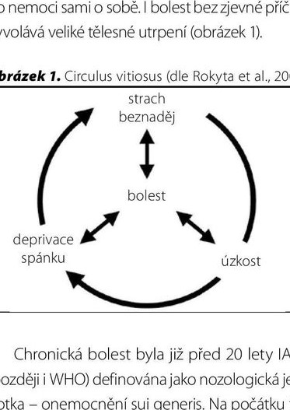
Konopí pro léčebné využití u nás
Vaporizace
Perorálně – tobolky
Lokální podání – dermatovenerologie
Chronická neutišitelná bolest
Spasticita
Nevolnost, zvracení, stimulace apetitu
Povrchová léčba dermatóz
Giless de la Tourette syndrom

Slide 11
4 ne konopí pro léčebné využití
Konopí se jeví jako báječný lék, ale není všelék
Nevyléčí vždy
Nevyléčí každého
Nevyléčí každou nemoc
Nevyléčí každé stadium

Slide 12
Zdroje
https://www.youtube.com/watch?v=vLhWdeOyBkc&t=26233s
https://kopac.cz/
http://www.sakl.cz/home/zakladni-informace
https://www.vlada.cz/assets/ppov/protidrogova-politika/koordinace/Hrib-KonopiPrahaVlada2019_1.pdf
https://www.omicsonline.org/open-access/pharmacology-of-marijuana-2155-6105-S11-012.php?aid=84733

